Slide 1
ЗВІТ депутата Київської міської ради АРТЕМЕНКА Сергія Вікторовича
Київ 2020

Slide 2
Програма соціально-економічного розвитку м. Києва 2020рік
Житлово комунальне господарство
ремонт електромереж
покрівлі
дитячі/спортивні майданчики
футбольні поля
вікна/двері
асфальтування
ліфти
Освіта
ремонт харчоблоків
ремонт фасадів
ремонт покрівель
Благоустрій
будівництво бюветного комплексу
будівництво системи аерації та фонтану на озері Радунка
капітальний ремонт парків Радунка та Перемога
капітальний ремонт скверів по вул. П.Вершигори, 5 та 9г

Slide 3
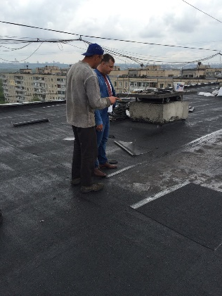
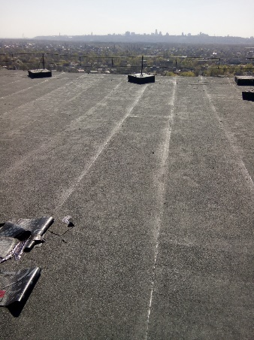
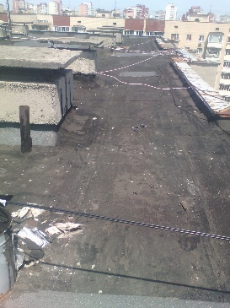
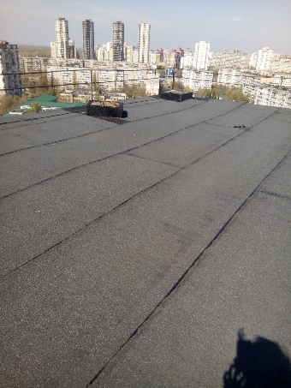
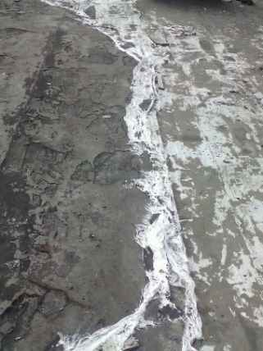
ЖКГ - Капітальний ремонт покрівель
ПІСЛЯ
пр-т Р. Шухевича, 10а
вул. П. Вершигори, 5
вул. П. Вершигори, 7А
ДО

Slide 4
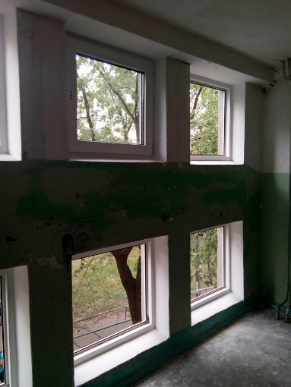
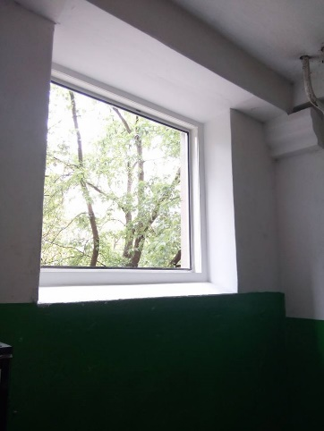
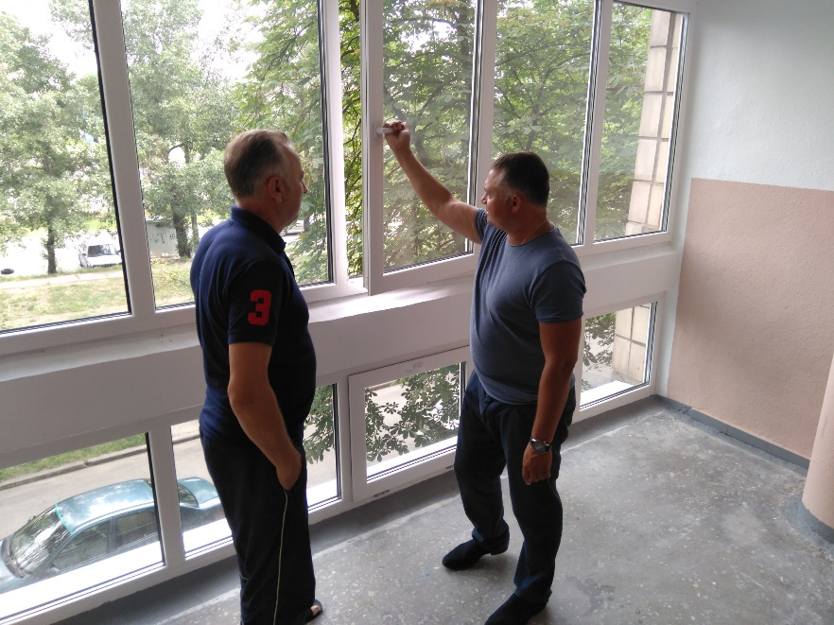
ЖКГ - Заміна вікон
вул. Карбишева, 20а
вул. Курнатовского, 26 (5, 6, 7, 8пар.)
вул. Курнатовського, 17а
вул. І.Микитенка, 15
вул. Курнатовського, 15б
вул. І.Микитенка, 7в
п-т Р. Шухевича, 26 (11-13пар.)

Slide 5
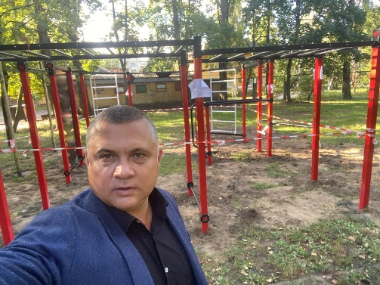
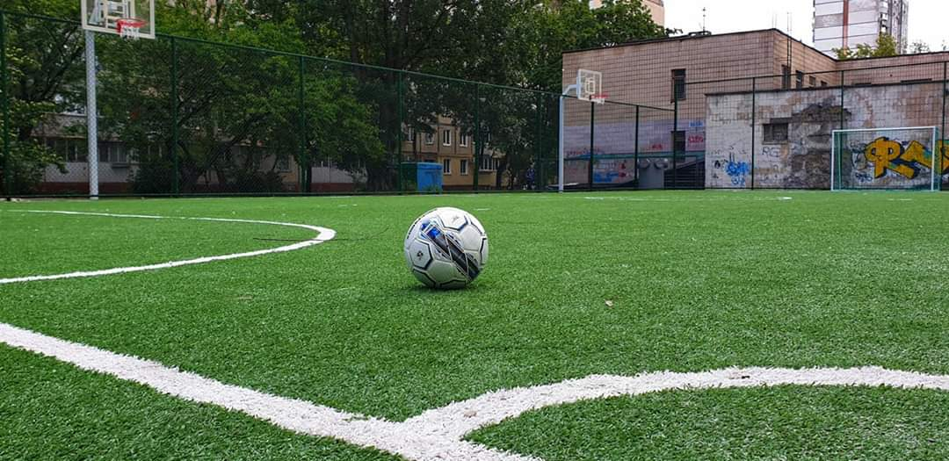
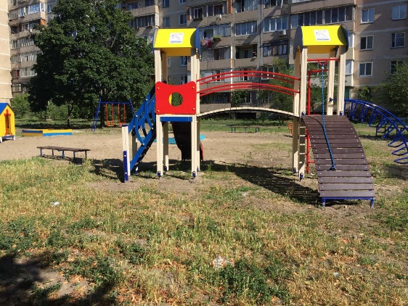
ЖКГ - Облаштування майданчиків
Дитячі майданчики
вул. П. Вершигори, 5а
п-т Р. Шухевича, 4а
п-т Р. Шухевича, 6
п-т Р. Шухевича, 26
б-р Перова, 38/1
б-р Перова, 42б
Спортивні майданчики
вул.Г.Карбишева, 20а
вул.М.Кибальчича, 21
вул.М.Кибальчича, 5б
вул. Райдужна, 22
п-т Р. Шухевича, 6
Футбольні поля
п-т Р. Шухевича, 14а
п-т Р. Шухевича, 6

Slide 6
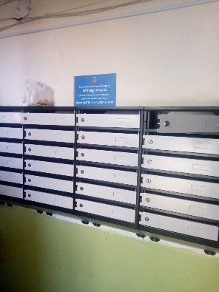
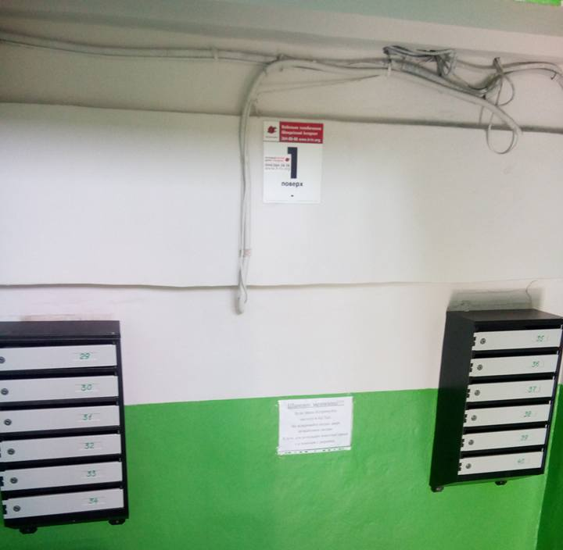
ЖКГ - КОШТИ ДЕПУТАТСЬКОГО ФОНДУ АРТЕМЕНКА ВИТРАЧЕНО НА НАСТУПНІ ЗАЯВИ КИЯН
Заміна поштових скриньок
пр-т Р.Шухевича, 22 (8парадне)
пр-т Р.Шухевича, 24 (1парадне)
пр-т Р.Шухевича, 30а (1-11парадні)
Закупка матеріалу для виконання ремонту парадних
вул. Курнатовського, 22 (8парадне)
вул. Г.Карбишева, 22 (6парадне)
б-р Перова, 40 (1, 4парадні)
вул. М.Кибальчича, 6 (3, 7парадні)

Slide 7
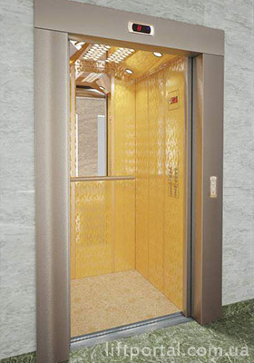
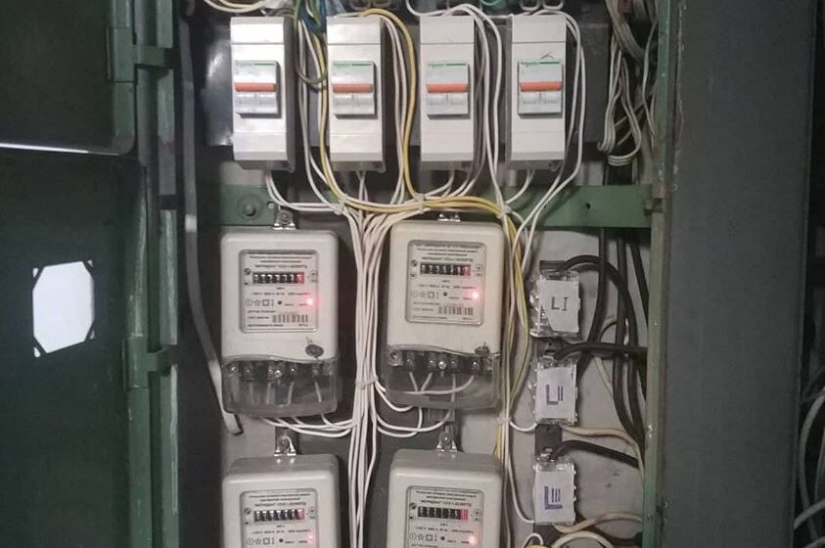
ЖКГ – Заміна електрообладнання
Заміна ліфтів
п-т Ватутіна, 22а (1-4пар)
вул.Вершигори, 5а (2пар)
вул.Вершигори, 7 (1пар)
п-т Ватутіна, 10а (2,3,4пар)
Капітальний ремонт електрощитової
вул. М.Кибальчича, 4
вул. М.Кибальчича, 6
б-р Перова, 54
б-р Перова, 56

Slide 8
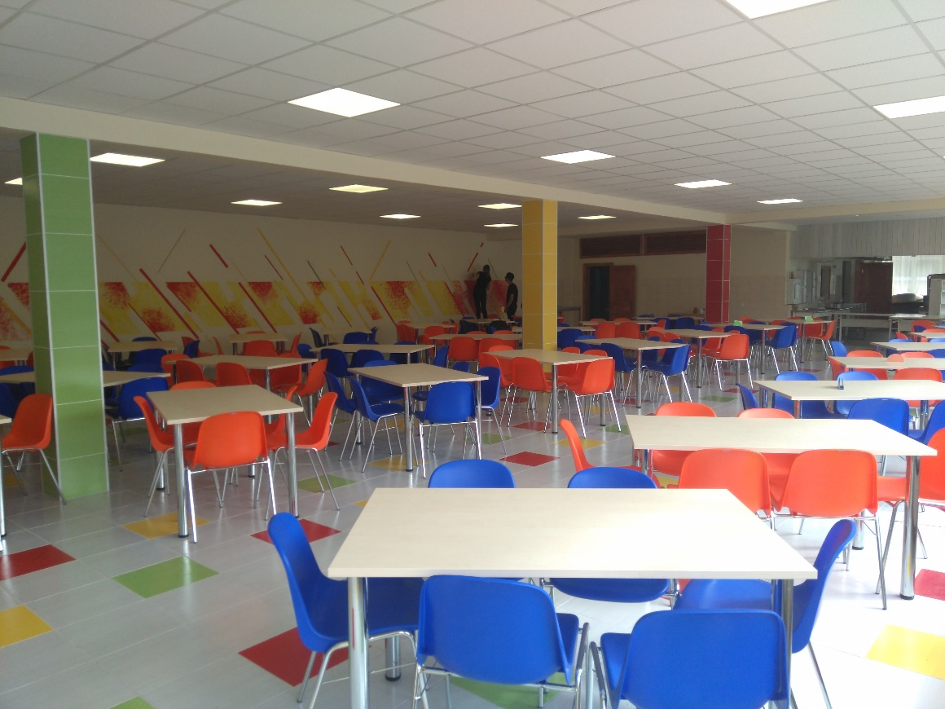
Освіта
Ремонт покрівлі
СЮТ, вул. М.Кибальчича, 12а
Утеплення фасадів
СШ 246, вул. М.Кибальчича, 7
СШ 234, вул. Райдужна, 12
СШ 224, вул. М.Кибальчича, 5
Капітальний ремонт харчоблоку
ДНЗ 282, п-т Г.Ватутіна, 4в
ДНЗ 671, п-т Г.Ватутіна, 22-В

Slide 9
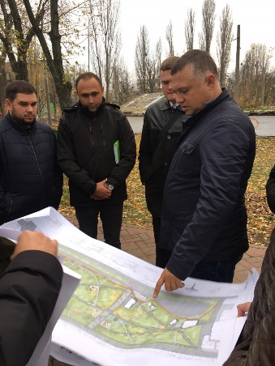
Благоустрій зон відпочинку
Продовження ремонту парку «Перемога»
Продовження ремонту парку навколо озера Радунка
Благоустрій скверу на вул. Петра Вершигори, 9г
Благоустрій скверу навпроти вул. Петра Вершигори, 5
Будівництво бюветного комплексу за адресою бульвар Перова, 40а
Будівництво станції аерації та фонтану на озері Радунка

Slide 10
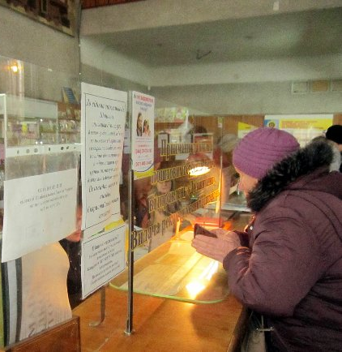
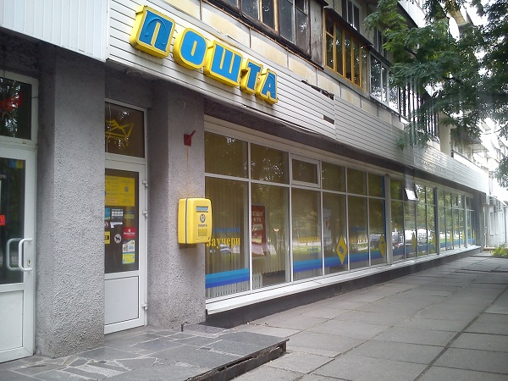
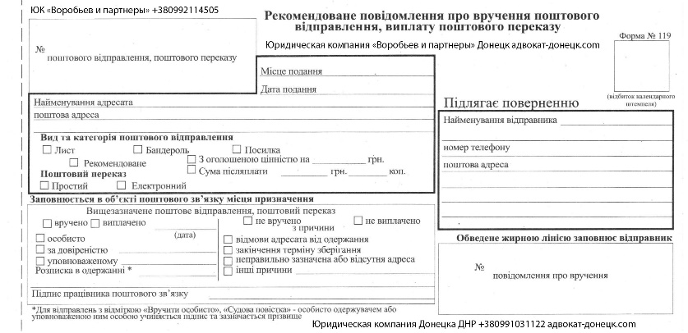
Міська цільова програма «Турбота. Назустріч киянам»
Поданих заяв до департаменту соціальної політики – 159осіб
Кількість осіб, які отримали допомогу - 125чоловік
Кількість заяв, які знаходяться на розгляді в департаменті соціальної політики з січня 2020року - 34 особи

Slide 11
Життя у Дніпровському районі
Заходи
Спільно вихованцями 234 школи зібрали традиційні святкові кошики та привітали поранених бійців з Великоднем, які проходять реабілітацію у Печерському воєнному госпіталі.
Традиційно вже, на передодні великого християнського свята Великодня, замовили та доставили 1800 пасок малозабезпечених вествам населення, багатодітним, ветеранам, прихожанам, працівникам ЖЕД 409, 411, 412, працівникам ДСНС та мешканцям Дніпровського мікрорайону до святкового столу.
Відкриття дворових спортивних полів після капітального ремонту за наступними адресами пр-ту Р.Шухевича, 6 та 14а
Волонтерство
В Міжнародний день медичної сестри, спільно з ГО «Київський Пласт» передали медикам Київської міської клінічної лікарні № 3 та Центру первинної медико-санітарної допомоги № 1 Дніпровського району захисні пластикові маски-щитки щоб убезпечити персонал в боротьбі з COVID-19.
За підтримки Благодійного фонду Порошенка та сприяння секретаря Київської міської ради Прокопіва Володимира забезпечили медиків Київської міської клінічної лікарні N3 за адресою вул. П. Запорожця, 26, більше 1000шт, спеціальними повноцінними захисними костюмами.
За підтримки Партія Європейська Солідарність передали 100 костюмів до Київської міської клінічної лікарні №5.
Разом з колегами депутатами Дніпровського району, за сприяння Територіальної організації партії "Європейська Солідарність" забезпечили масками працівників первинної медико-санітарної ланки Дніпровського району.
Придбані мною більше 2000 штук масок, за допомогою волонтерів роздані мало захищеним верствам населення мого округу, мікрорайонів Райдужний та Воскресенка
Разом з 🇺🇦"Європейська Солідарність"🇺🇦 за допомогою волонтерів, продовжуємо доставку та передачу продовольчих наборів від "Фонду Порошенка" малозахищеним верствам населення, багатодітним сім’ям, сім’ям ветеранів АТО та ВВВ Дніпровського району!
Разом з Європейська Солідарність підготувала 5000 продуктових наборів, з яких більш як 500 отримають кияни. Продуктові набори сформовані за рахунок Фонд Порошенка. Якщо потребуєте допомоги, звертайтеся до волонтерської платформи «Солідарність — доброта об‘єднує». Ми допомагаємо малозахищеним верствам населення, багатодітним сім’ям, родинам ветеранів АТО та Другої світової війни.

Slide 12
Ініціативи та подання в Київській міській раді
Перші кроки виходу нашої команди з карантину вже дають результати. Відновлено роботу АТ "Ощадбанку" на п-ті Генерала Ватутіна, 2а, за наступним графіком: вівторок 10:00-18:00, п'ятниця 10:00-18:00, обідня перерва з 14:00-15:00
Відновлено територію та три тенісних дворових столи для гри в настільний теніс.
Проекти поданих рішень
Проект рішення Київської міської ради №913 (Про деякі питання сплати пайової участі (внеску) за договорами щодо пайової участі в утриманні об’єктів благоустрою). Проект, направлений на підтримку малого та середнього підприємництва в м. Києві, так званих МАФів, що найбільше постраждали внаслідок карантину через Пандемію COVID-19 та завдяки 276 постанові Кабінету Міністрів України, отримали заборону працювати як мінімум з 18.03.2020 по 11.05.2020, а деякі ще й довше. Наразі підходить термін наперед платити наступну частину, але більшість ще навіть не відкрилися, через постійне продовження карантину.
Тому задля їх підтримки зробив доповідь і запропонував внести зміни та зарахувати ту частину пайового внеску, що вже сплачена на майбутній період. На сьогоднішній день в Києві більше ніж 6,5 тисяч МАФів, які 2 рази на рік НАПЕРЕД за 6 місяців сплачують пайовий внесок на розвиток Києва.
Проект рішення Київської міської ради №913 (Про деякі питання сплати пайової участі (внеску) за договорами щодо пайової участі в утриманні об’єктів благоустрою )
Проект рішення Київської міської ради №1654 (Про розірвання договору оренди земельної ділянки від 30.01.2008 №66-6-00448, укладеного між Київською міською радою та товариством з обмеженою відповідальністю «ФІНДЖЕК» та надання земельній ділянці статусу скверу)
Проект рішення Київської міської ради № 3119 (Про питання використання нежитлового будинку № 1 на вул. Межигірській у Подільському районі міста Києва)
Рішення Київської міської ради
Рішення №146/8316 (Про здійснення заходів щодо забезпечення освітлення території навчальних закладів в місті Києві )

Slide 13
Контакти
ГРОМАДСЬКІ ПРИЙМАЛЬНІ РОЗТАШОВАНІ:
вул. Миколи Кибальчича, 13б (к.106) щосереди 10:00-15:00
проспект Романа Шухевича, 4а (к.4) щоп’ятниці 10:00-15:00
https://www.facebook.com/groups/430777627360860
https://www.facebook.com/profile.php?id=100010039752559
тел. 096-073-80-43
Артеменко Сергій

